Slide 1
침대학교 스토리보드
V1.0

Slide 2
문서 이력
버전 | 변경일자 | PAGE | 내용
1.0 | 2023-03-03 | NONE | 최초작성

Slide 3

목차
구분 | 화면이름 | 번호

Slide 4
재학생들을 위한 수강신청 사이트
프로젝트 개요
프로젝트 소개
핵심 타겟 : 학교에 재학중인 재학생
서비스 채널 : PC/모바일 웹사이트

Slide 5
01
02
03
04
프로젝트 개요
기획 목적과 효과
효과적인 프로젝트 개발
효율적인 프로젝트 관리
개발 비용 낭비 최소화
팀원 간 협업을 통해 성장

Slide 6
2023.02.27~ 2023.03.17(15일)
프로젝트 개요
개발 기간
개발 인원
5명

Slide 7
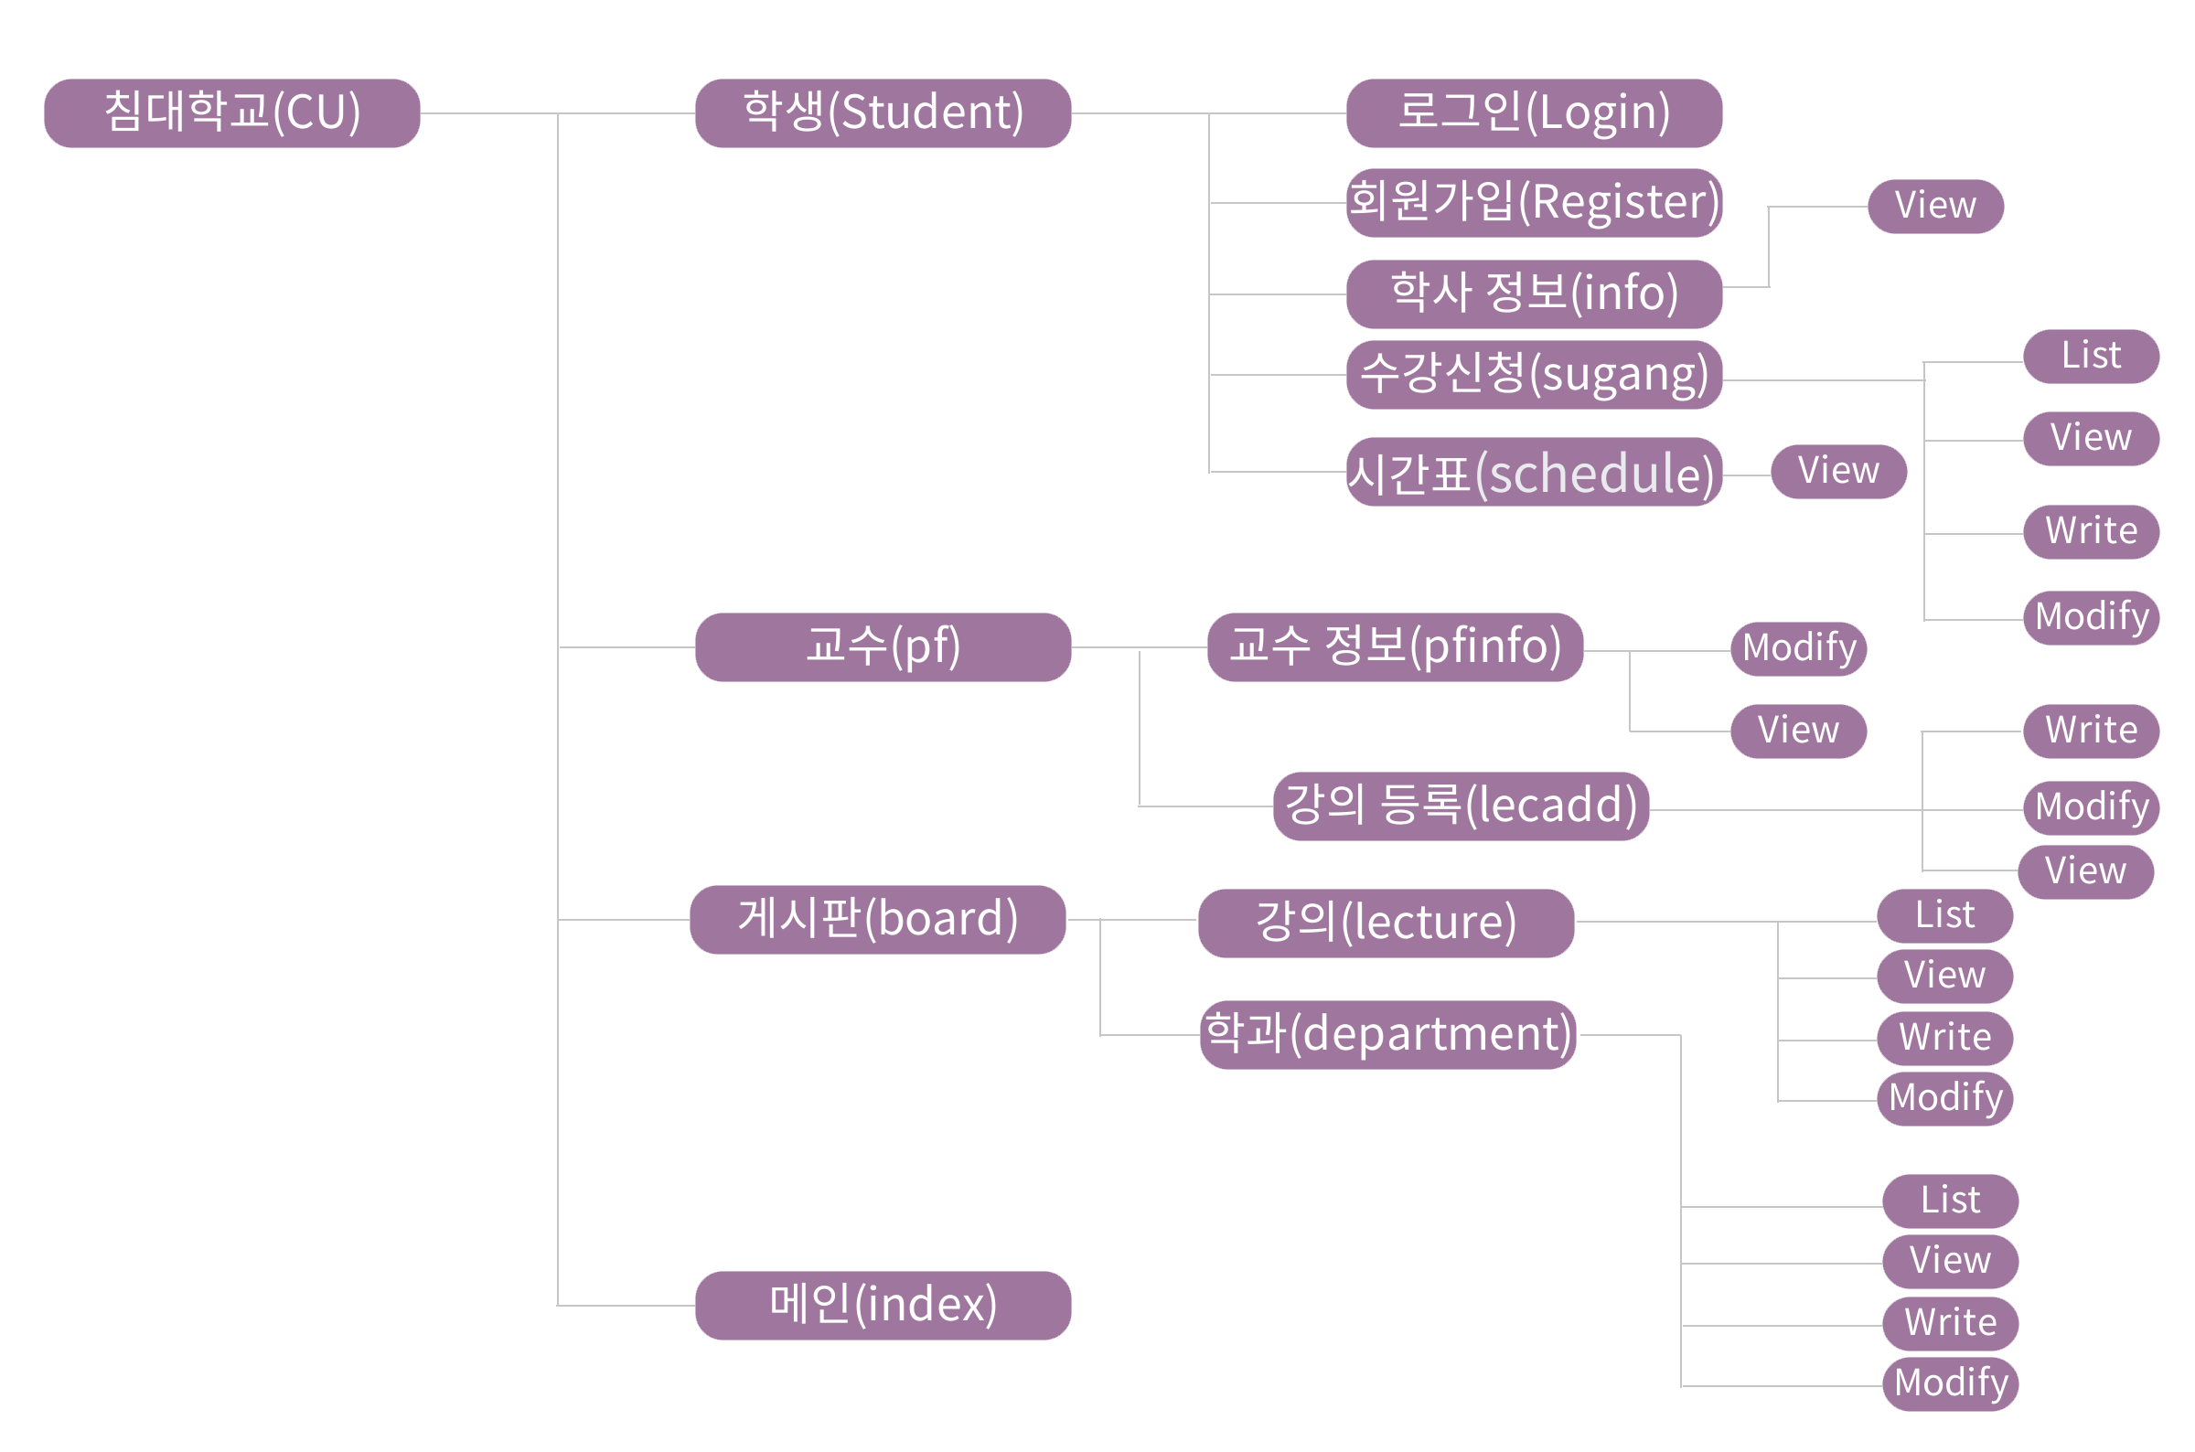
프로젝트 정보 구조(IA)

